Slide 1
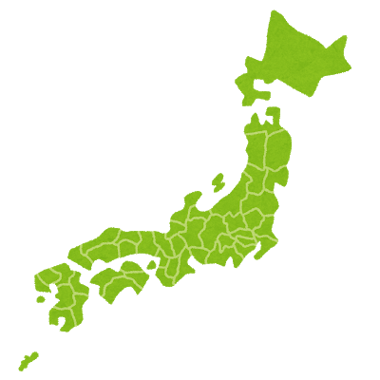
都道府県 形クイズ 教 科 ：社会 学 年 ：小学４年生
各都道府県の形を見て都道府県の名前を答えましょう。

Slide 2
都道府県の形を見て 名前を答えましょう。
とどうふけんのかたちをみて
なまえをこたえましょう。

Slide 3
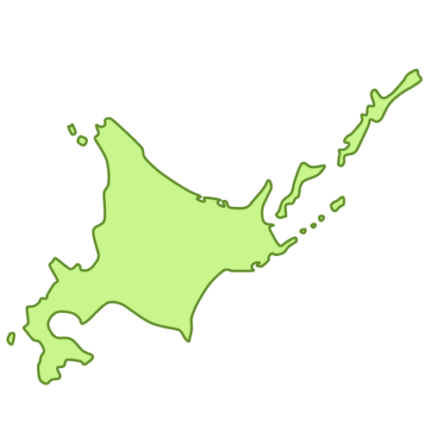

Slide 4
北海道（ほっかいどう）

Slide 5
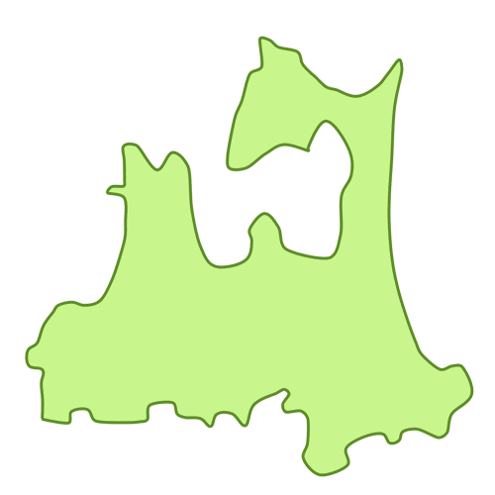

Slide 6
青森県（あおもりけん）

Slide 7
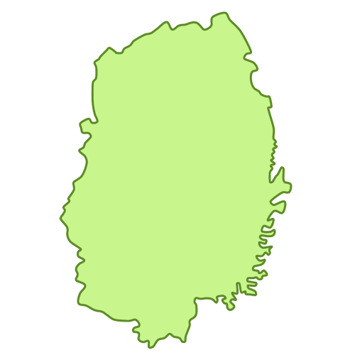

Slide 8
岩手県（いわてけん）

Slide 9
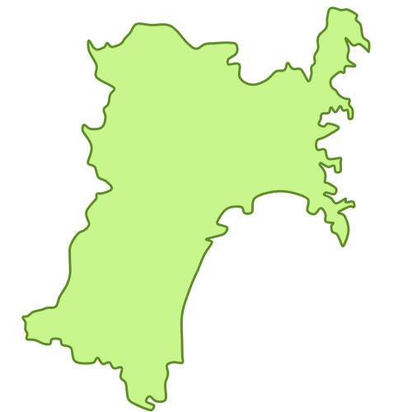

Slide 10
宮城県（みやぎけん）

Slide 11
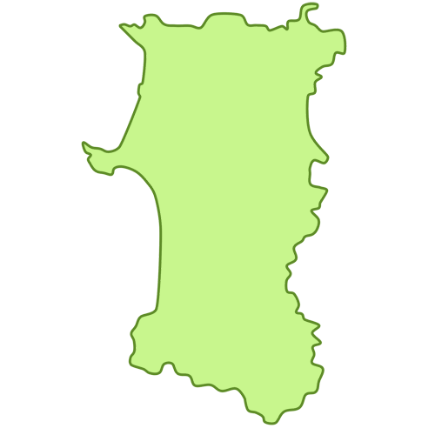

Slide 12
秋田県（あきたけん）

Slide 13
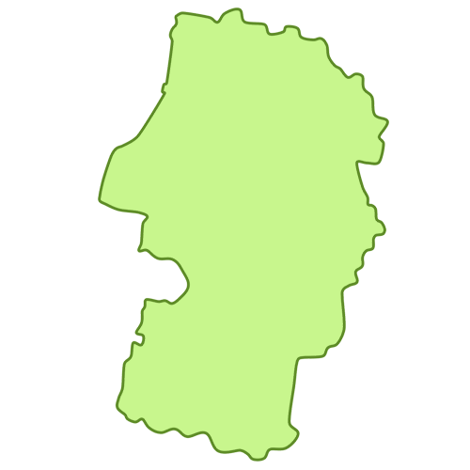

Slide 14
山形県（やまがたけん）

Slide 15
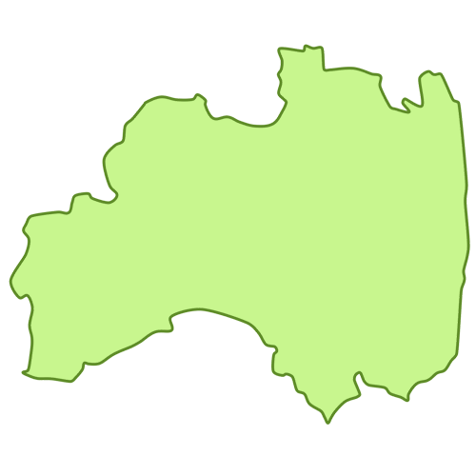

Slide 16
福島県（ふくしまけん）

Slide 17
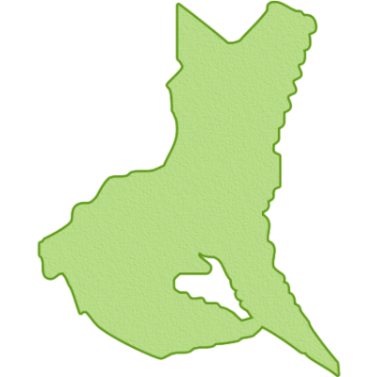

Slide 18
茨城県（いばらきけん）

Slide 19
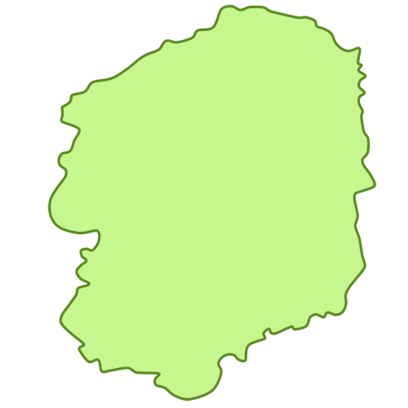

Slide 20
栃木県（とちぎけん）

Slide 21
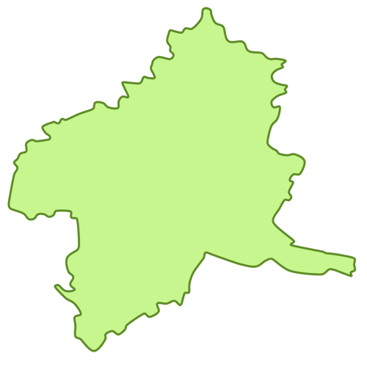

Slide 22
群馬県（ぐんまけん）

Slide 23
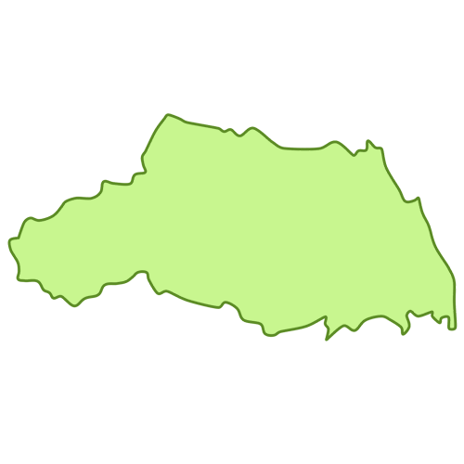

Slide 24
埼玉県（さいたまけん）

Slide 25
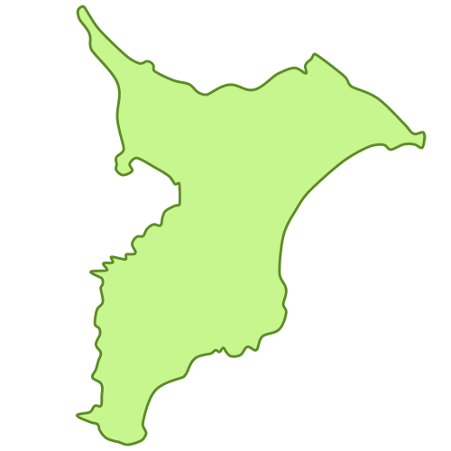

Slide 26
千葉県（ちばけん）

Slide 27
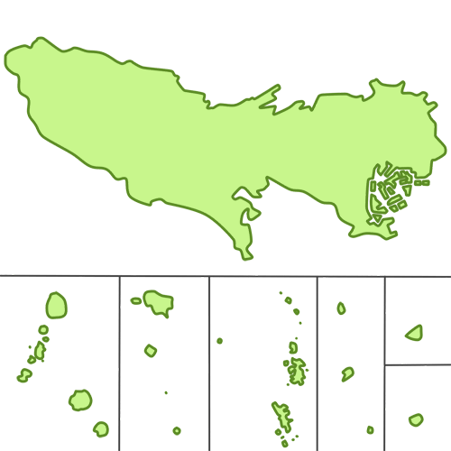
「東京」と表記される場合もある

Slide 28
東京都（とうきょうと）
「東京」と表記される場合もある

Slide 29
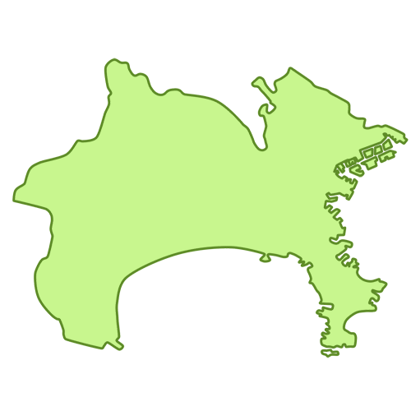

Slide 30
神奈川県（かながわけん）

Slide 31
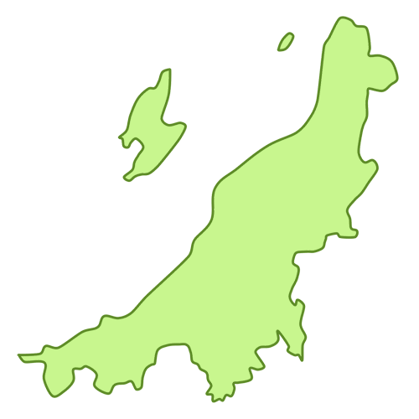

Slide 32
新潟県（にいがたけん）

Slide 33
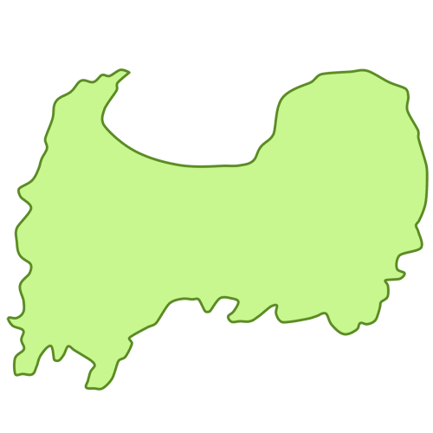

Slide 34
富山県（とやまけん）

Slide 35
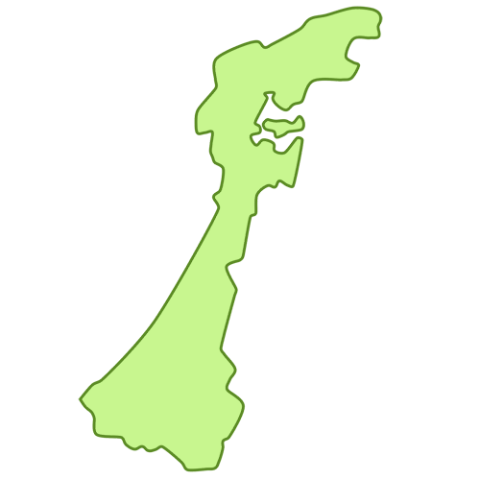

Slide 36
石川県（いしかわけん）

Slide 37
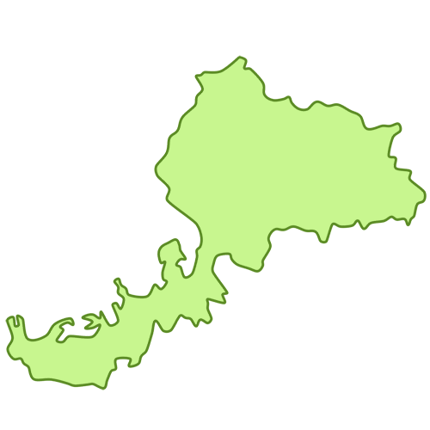

Slide 38
福井県（ふくいけん）

Slide 39
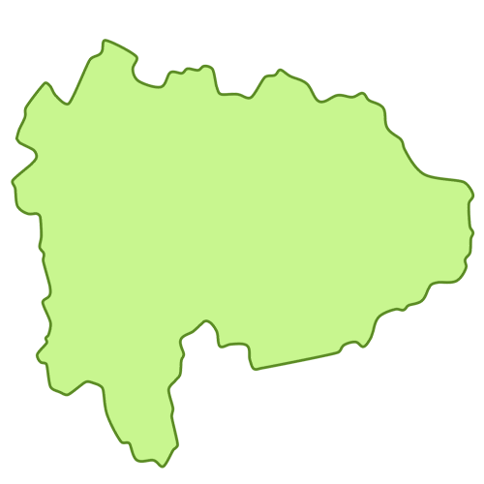

Slide 40
山梨県（やまなしけん）

Slide 41
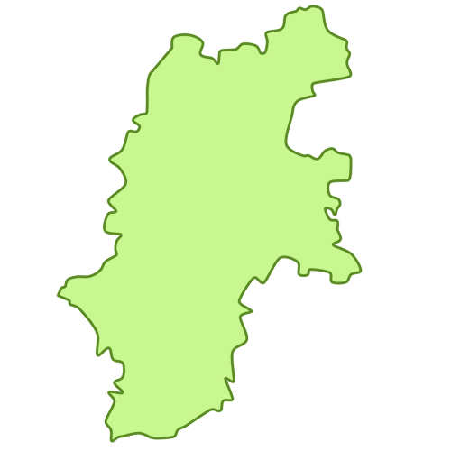

Slide 42
長野県（ながのけん）

Slide 43
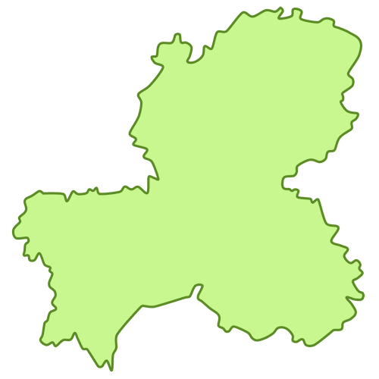

Slide 44
岐阜県（ぎふけん）

Slide 45
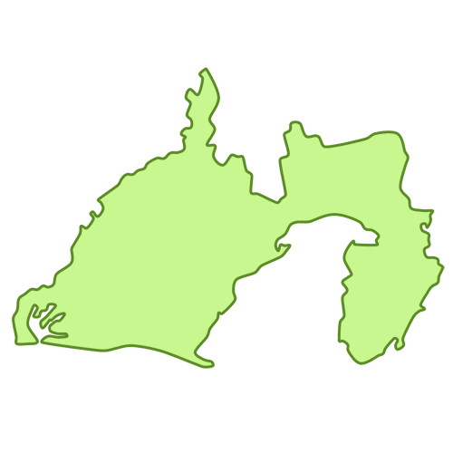

Slide 46
静岡県（しずおかけん）

Slide 47
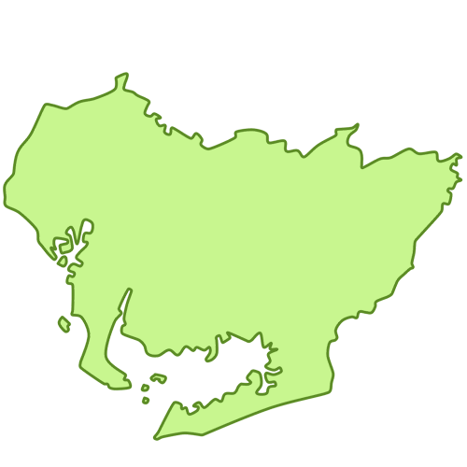

Slide 48
愛知県（あいちけん）

Slide 49
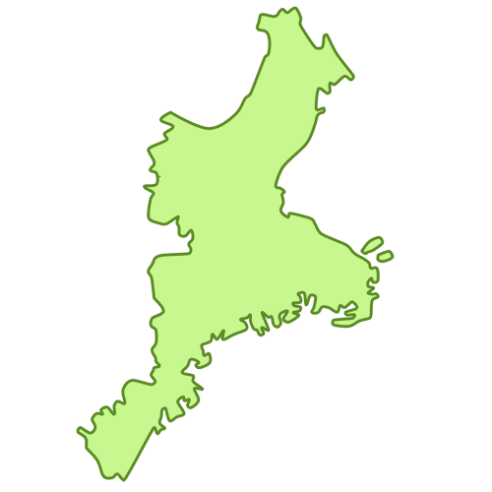

Slide 50
三重県（みえけん）

Slide 51
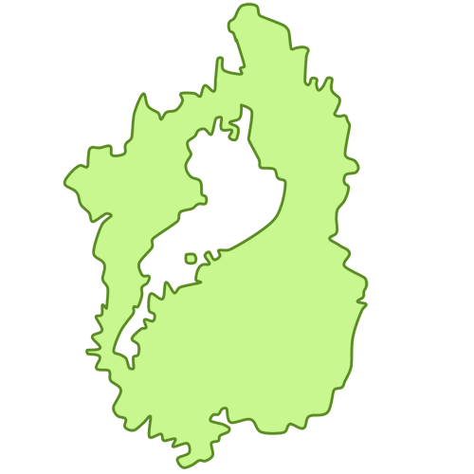

Slide 52
滋賀県（しがけん）

Slide 53
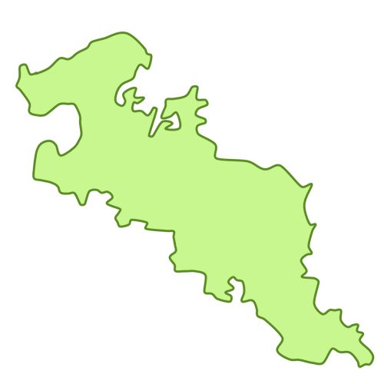

Slide 54
京都府（きょうとふ）

Slide 55
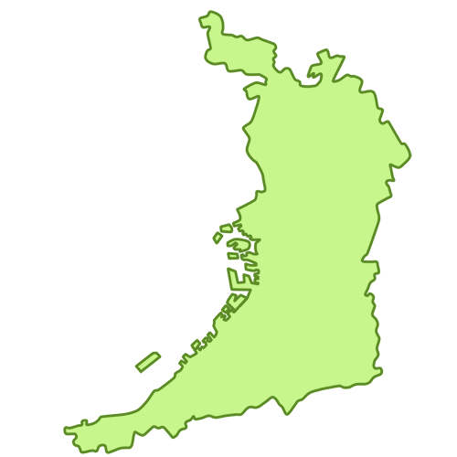

Slide 56
大阪府（おおさかふ）

Slide 57
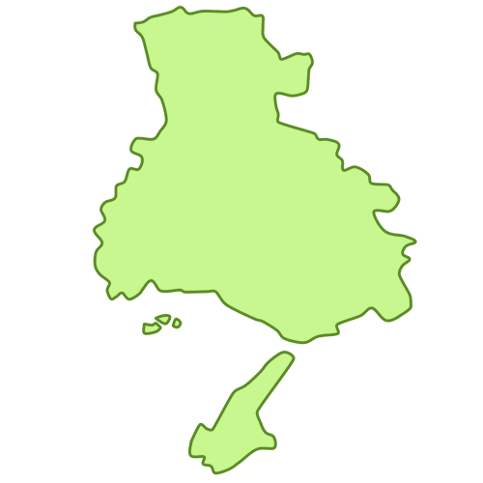

Slide 58
兵庫県（ひょうごけん）

Slide 59
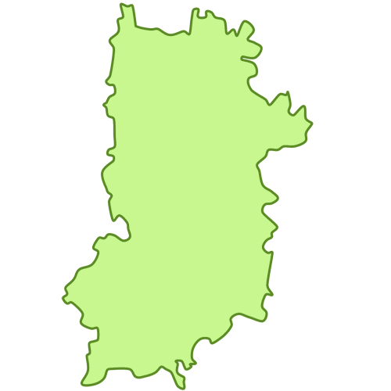

Slide 60
奈良県（ならけん）

Slide 61
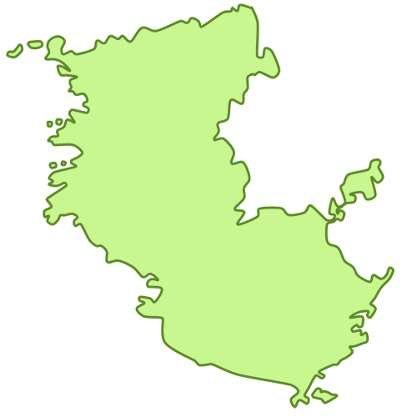

Slide 62
和歌山県（わかやまけん）

Slide 63
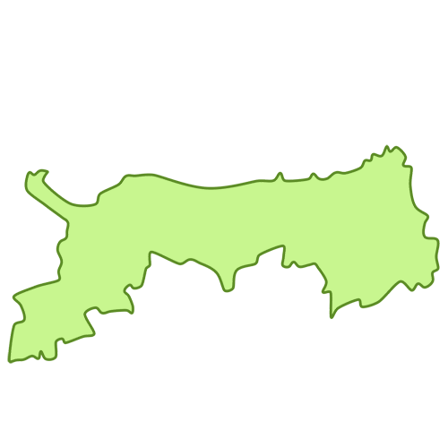

Slide 64
鳥取県（とっとりけん）

Slide 65
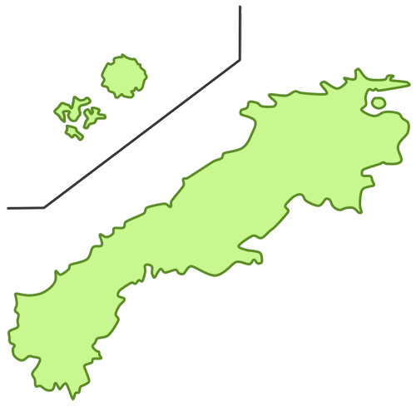

Slide 66
島根県（しまねけん）

Slide 67
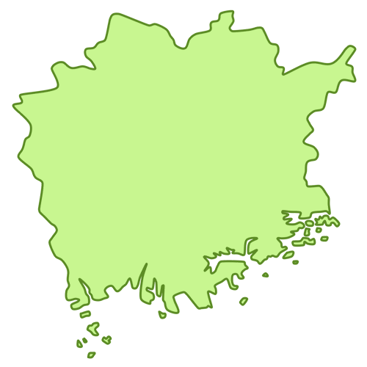

Slide 68
岡山県（おかやまけん）

Slide 69
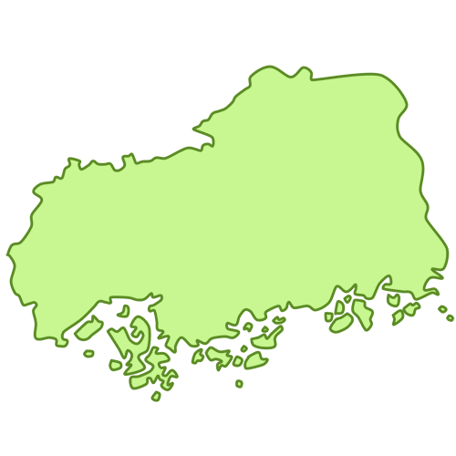

Slide 70
広島県（ひろしまけん）

Slide 71
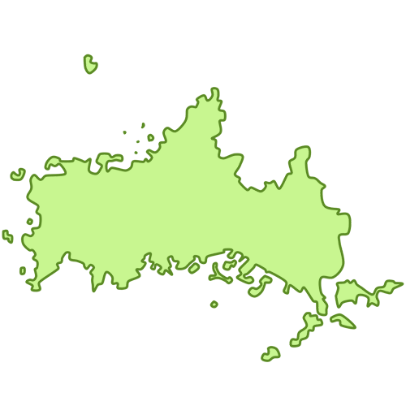

Slide 72
山口県（やまぐちけん）

Slide 73
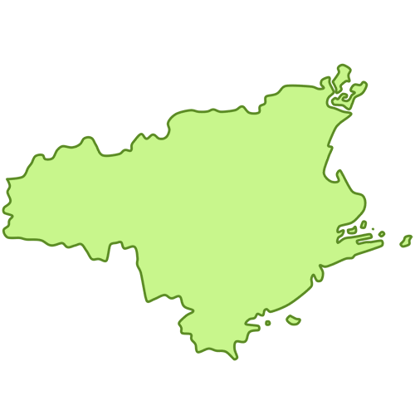

Slide 74
徳島県（とくしまけん）

Slide 75
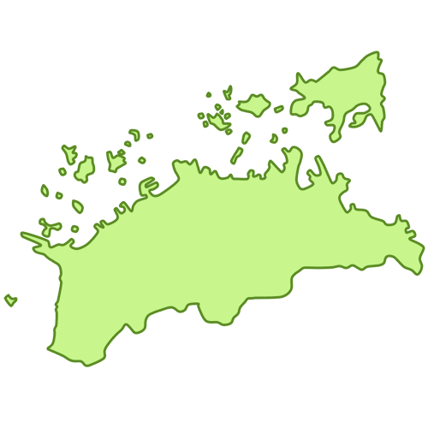

Slide 76
香川県（かがわけん）

Slide 77
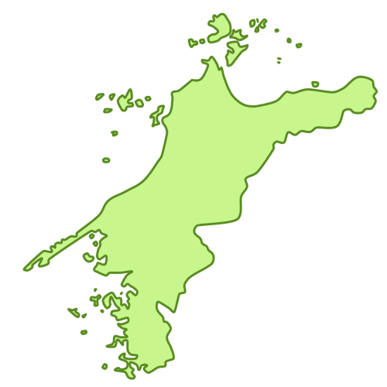

Slide 78
愛媛県（えひめけん）

Slide 79
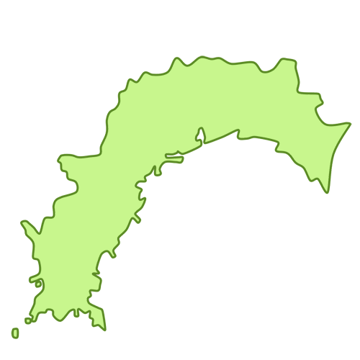

Slide 80
高知県（こうちけん）

Slide 81
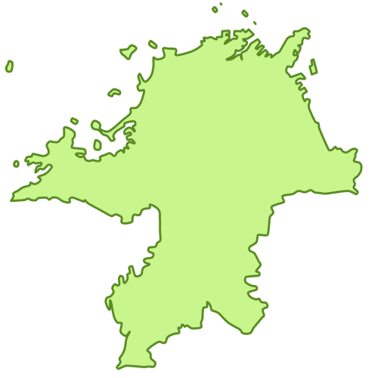

Slide 82
福岡県（ふくおかけん）

Slide 83
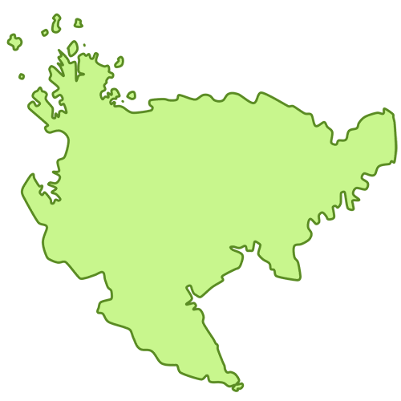

Slide 84
佐賀県（さがけん）

Slide 85
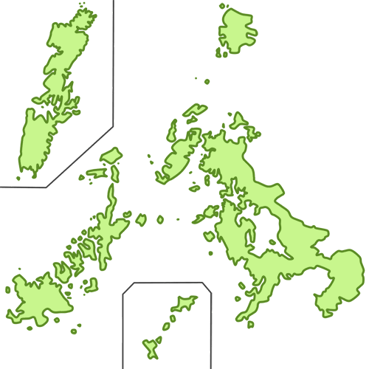

Slide 86
長崎県（ながさきけん）

Slide 87
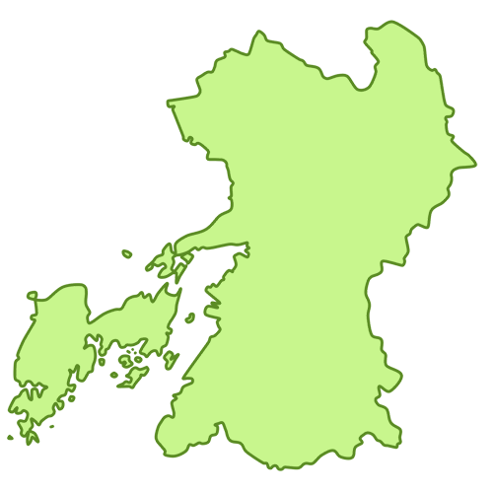

Slide 88
熊本県（くまもとけん）

Slide 89
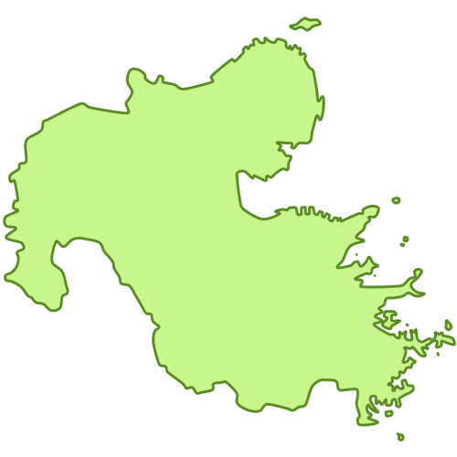

Slide 90
大分県（おおいたけん）

Slide 91
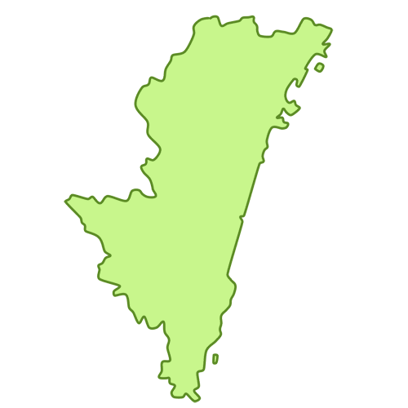

Slide 92
宮崎県（みやざきけん）

Slide 93
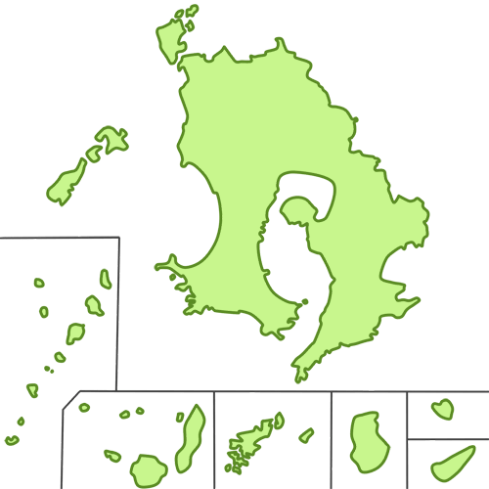

Slide 94
鹿児島県（かごしまけん）

Slide 96
沖縄県（おきなわけん）

